Slide 1
Наименование практики
«Аллея интеллектуалов»
г. Ангарск Иркутской области
Заявка на участие в Конкурсе
«Лучших муниципальных практик и инициатив
социально-экономического развития в муниципальных образованиях на территориях присутствия
Госкорпорации «Росатом»-2022»
Направление:
«Формирование лучших муниципальных практик и инициатив социально-экономического развития»

Slide 2
Валенза Оксана Владимировна
заместитель директора по Дворцу ветеранов «Победа» структурного подразделения Муниципального автономного учреждения
«Дворец культуры «Энергетик»,
разработка и написания проекта,
координатор практики.
Тихонов Владимир Иванович
Судья Всероссийской категории по шашкам, руководитель клуба по интересам «Шашки»
во Дворце ветеранов «Победа»,
автор идеи,
судья турниров по шашкам в рамках
«Аллеи интеллектуалов»

Slide 3
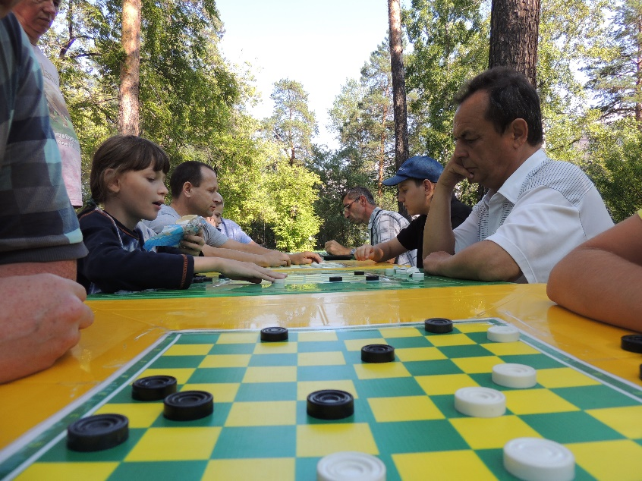
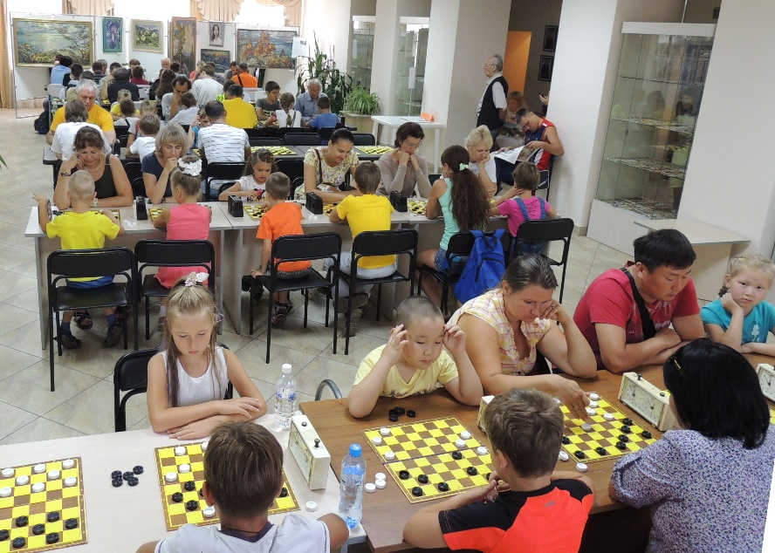
Цель: создание на территории г. Ангарска
передвижной «Аллеи интеллектуалов»,
которая будет способствовать формированию здорового образа жизни, привлечению жителей и гостей г. Ангарска (молодого и старшего поколения)
к интеллектуальным видам спорта.

Slide 4
Задачи практики:
Организация свободного времени,
жителей и гостей г. Ангарска.
2. Привлечение молодого поколения к видам спорта: шашки, шахматы.
3. Общение и передача знаний старшего поколения младшему поколению.
4. Активизировать мыслительную деятельность, тренировать логическое мышление и память, наблюдательность, находчивость, смекалку.
5. Проведение турниров в рамках «Аллеи интеллектуалов».
6. Проведение Фестиваля настольных игр «Аллея интеллектуалов».

Slide 5
Аллея интеллектуалов сроки реализации с июня 2017-июнь 2022
Таблица турниров в рамках «Аллеи интеллектуалов»
дата | Место проведения | Количество участников | Качественный состав | представительство
18.06.2022 | Пл. ДВ «Победа» | 32 | 3 МС, 8кмс,5-1р,10 2-3р,6 б/р | Ангарск, Иркутск, Усолье, Мегет, Залари
04.06.2022 | Парк 10летия | 29 | 2 МС, 4кмс, 4 1р,7 2-3р, 11 б/р | Ангарск, Иркутск, Усолье
10.07.2021 | Парк 10летия | 34 | 5 МС,15 кмс,14 1й р | Ангарск, Иркутск, Усолье, Мегет, Залари, Бохан, Усть-Орда, Новонукутский
07.08.2019 | Парк «Нефтехимик» | 23 | 4кмс, 3- 1р, 9 2-3р, 7 б/р | Ангарск
01.08.2019 | Парк «Строителей» | 23 | 5кмс,3-1р,10 2-3р, 5 б/р | Ангарск
27.07.2019 | ДВ «Победа» | 22 | 1МС, 5кмс, 5 1р,7 2-3р, 4 б/р | Ангарск, Иркутск, Залари
17.07.2019 | Парк 10летия | 42 | 1МС, 8кмс, 5 1р, 14 2-3р, 14 б/р | Ангарск, Иркутск
02.09.2018 | Парк «Современник» | 34 | 4кмс, 11-1р, 12 2-3р, 7 б/р | Ангарск, Залари
22.08.2018г | Пл.Музей «Победа» | 28 | 2 кмс,4-1р,12 2-3р, 10 б/р | Ангарск, Кемерово
18.08.2018г | Парк «Нефтехимик» | 27 | 3кмс, 4-1р, 10 2-3р, 10 б/р | Ангарск, Кемерово
15.08.2018 | Парк «Современник» | 23 | 4 кмс, 4 1р, 9 2-3р, 6 б/р | Ангарск
08.08.2018 | Парк «Нефтехимик» | 20 | 3 кмс, 5 1р, 9 2-3р, 3 б/р | Ангарск
31.07.2018 | Парк «Строителей» | 33 | 3кмс, 6 1р, 10 2-3р, 14 б/р | Ангарск
25.07.2018г | Пл.ДВ «Победа» | 41 | 1 МС, 4 кмс, 7 1р, 16 2-3р, 13 б/р | Ангарск, Иркутск,
21.07.2018г | Парк 10летия, спортзал «Ангара» | 27 | 5 кмс, 6 1р, 9 2-3р, 7 б/р | Ангарск ИТОГО :438 участников турниров
1800 участников в мероприятиях «Аллеи интеллектуалов»

Slide 6
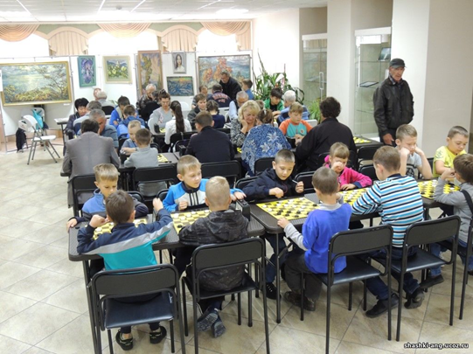
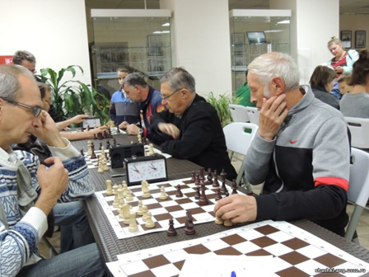
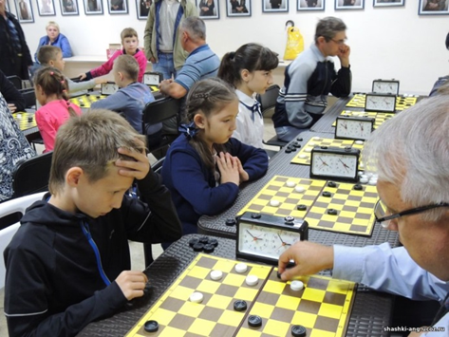
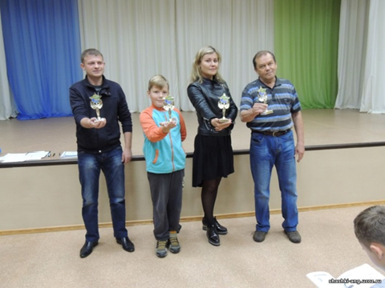
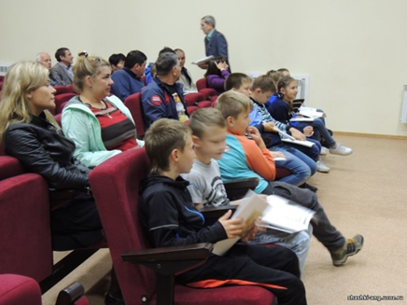
Проведение I Фестиваля интеллектуальных игр 9 сентября 2017 г.
В фестивале приняло участие 56 человек
Проходил по 4 номинациям:
1. Турнир шашек;
2. Турнир шахмат;
3. Турнир «Русское лото»;
4. Викторина по интеллектуальным видам спорта

Slide 7
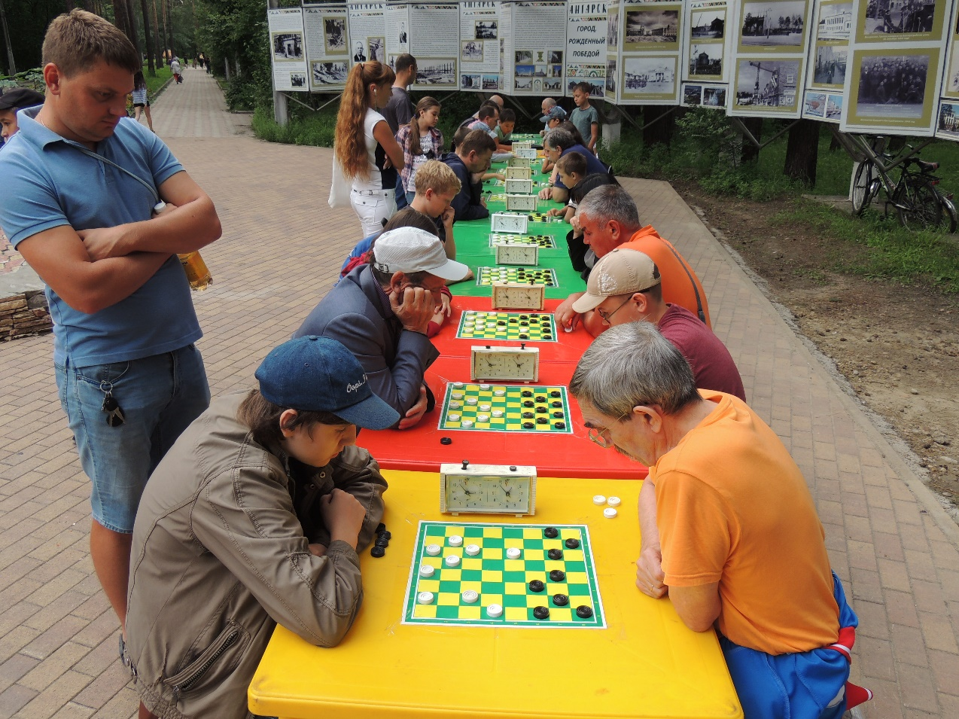
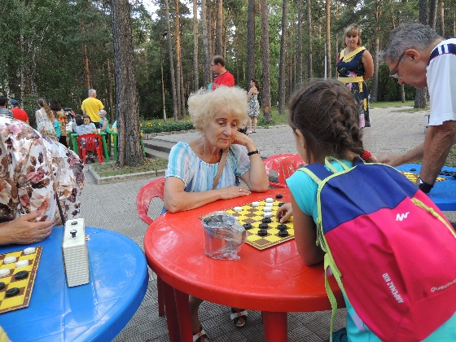
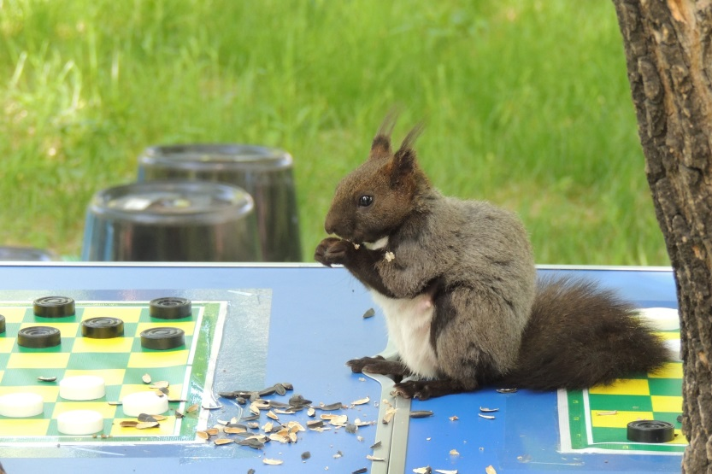
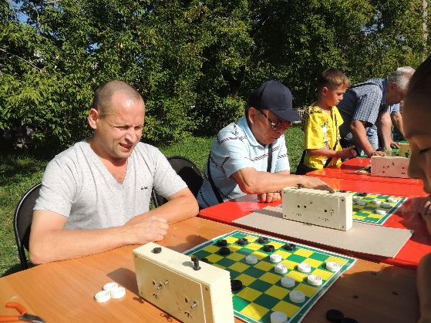
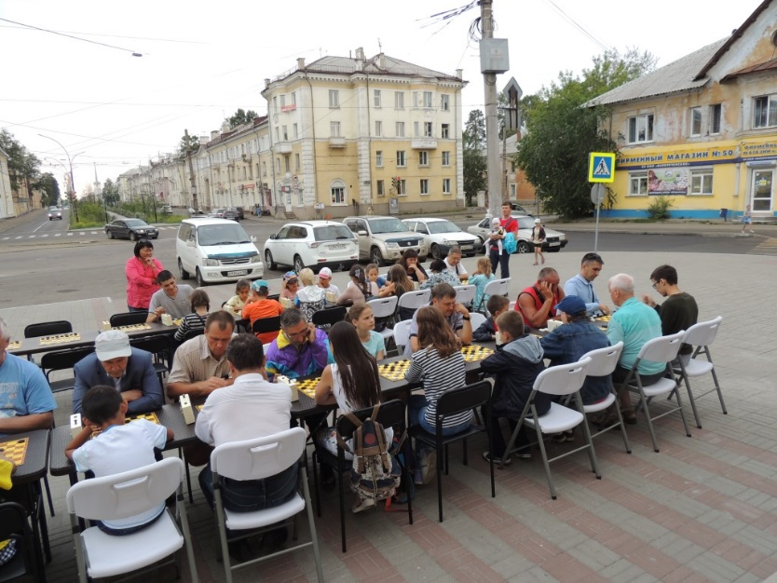
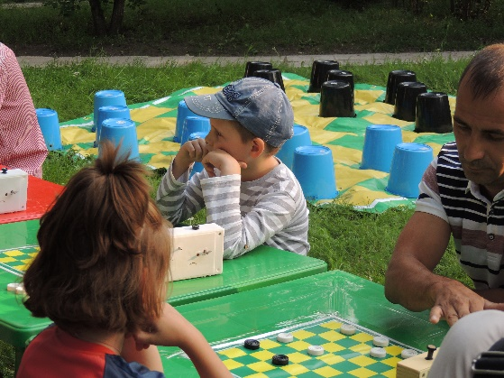
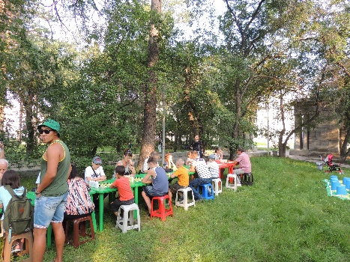
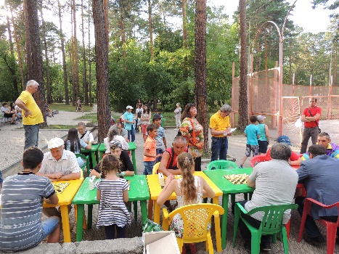
За период реализации практики с июня 2017 по июнь 2022 мероприятия в рамках «Аллеи интеллектуалов» прошли на разных площадках г. Ангарска

Slide 8
ОЦЕНКА РЕЗУЛЬТАТОВ ПРАКТИКИ
Практика «Аллея интеллектуалов» крайне важна в наши дни, так как в современных Российских условиях весьма актуальна проблема занятости свободного времени старшего поколения, в летний период детей и подростков, в вечернее время и выходные жителей и гостей г. Ангарска.
Интеллектуальный вид спорта развивает такие качества, как целеустремлённость, инициативность, дисциплинированность, решительность, смелость, выдержка и воля к победе.
Все мероприятия в рамках «Аллеи интеллектуалов» позволяют с пользой проводить свободное время, дают возможность общаться, обмениваться мнениями, обсуждать актуальные вопросы, делиться своими знаниями, расширять круг общения и интересов.

Slide 9
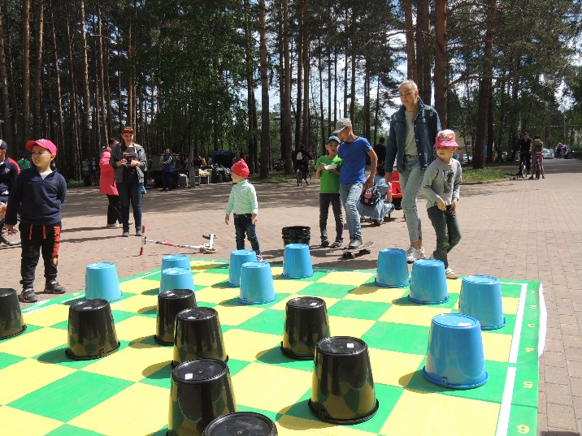
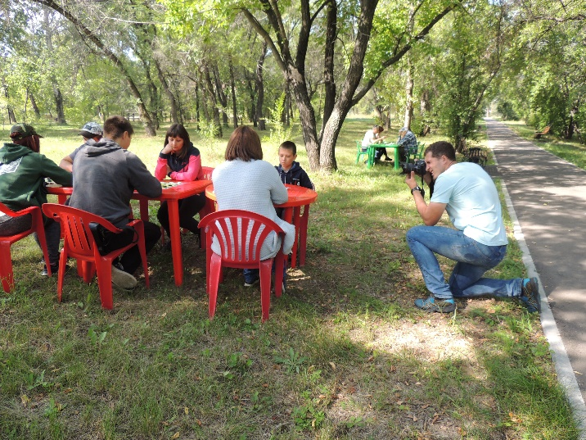
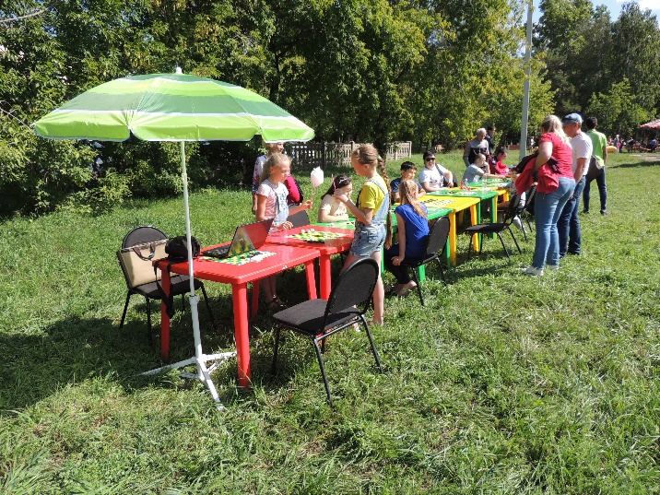
ДАЛЬНЕЙШЕЕ РАЗВИТИЕ ПРАКТИКИ
*Практика «Аллея интеллектуалов» в дальнейшем будет работать ежегодно в летний период.
*Со временем в практику можно ввести новые настольные интеллектуальные игры (при финансировании).
*Фестиваль интеллектуальных игр расширить по номинациям, в Положение включить номинации по настольным интеллектуальным играм, и проводить его с периодичностью 1 раз в 3 года.

Slide 10
Спасибо за внимание! Приглашаем на нашу «Аллею интеллектуалов».

